Slide 1
營運
優化
了解金融機構送保行為及政策
風險預測
與管理
介接政府開放資料，挖掘風險因子
審案評
分模型
資料加
值運用
開放資料及多維度統計報表自動化/互動式查詢
網站流量分析，找出潛在客戶
輿情分析
發展保證人送保總額度控管功能
運用內部資料分析企業或銀行各種違約關聯性
資料變數分類與處理
發展風險區隔模型
輔助人工審案
定期發布中小企業營運概況
發展送保企業地區關懷導向功能

Slide 2
營運優化--了解金融機構送保行為及政策
(一)以80年~106年各總行及各分行每年送保量 ，送保戶戶數，平均送保金額、送保項目及送保行業別來辨識其送保政策，並分析其逾期率
(二)取得本國銀行全部分行明細，與上述(一)之總分行比較，找出總行送保量大，但仍有未送保或送保金額小的分行，交由相關部門探究其原因
(三)持續觀察變動情形以及時擬定因應對策

Slide 3
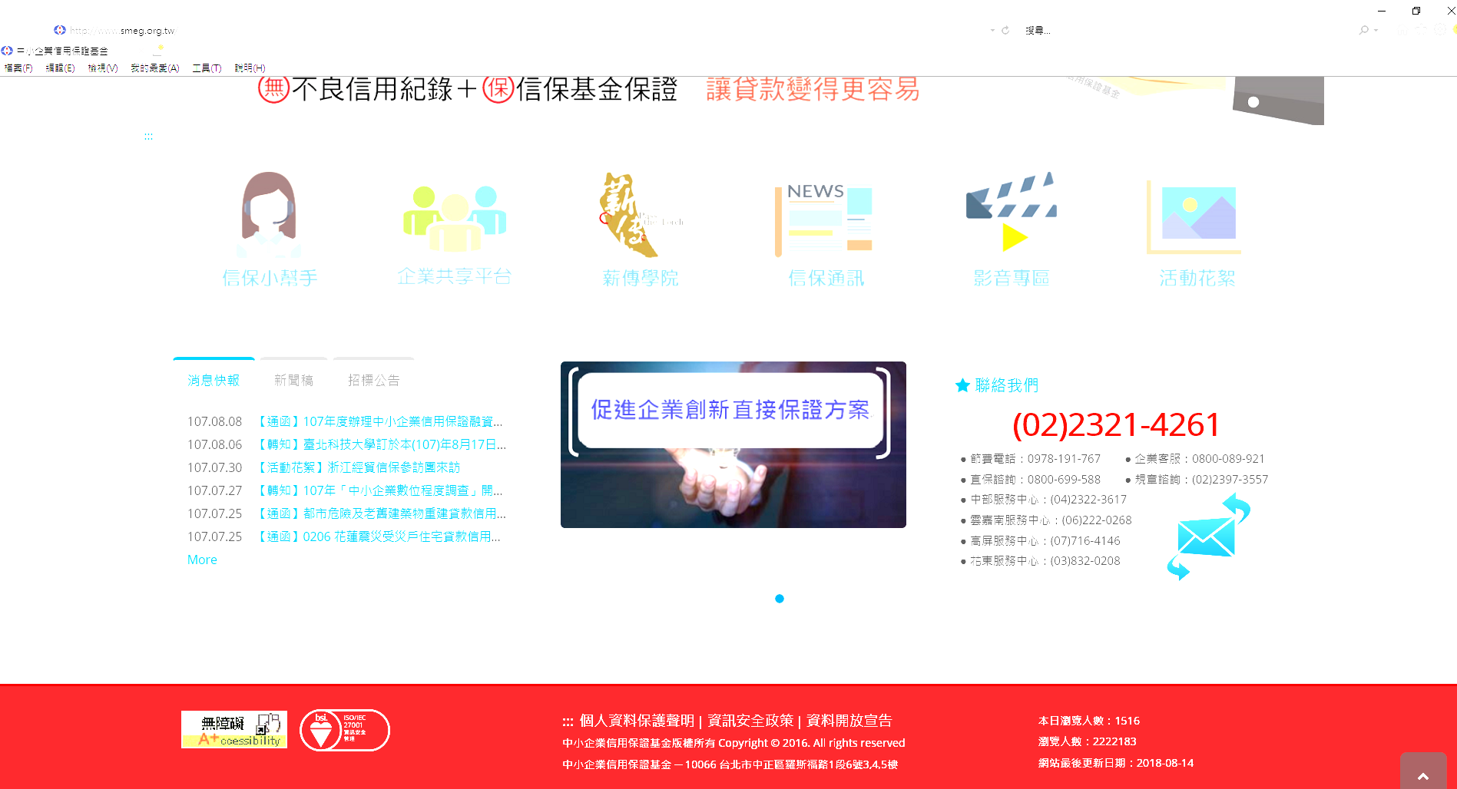
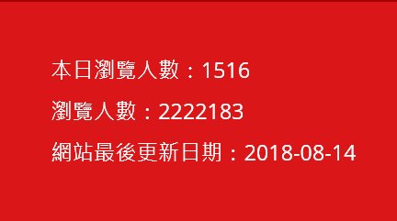
營運優化—網站流量分析

Slide 4
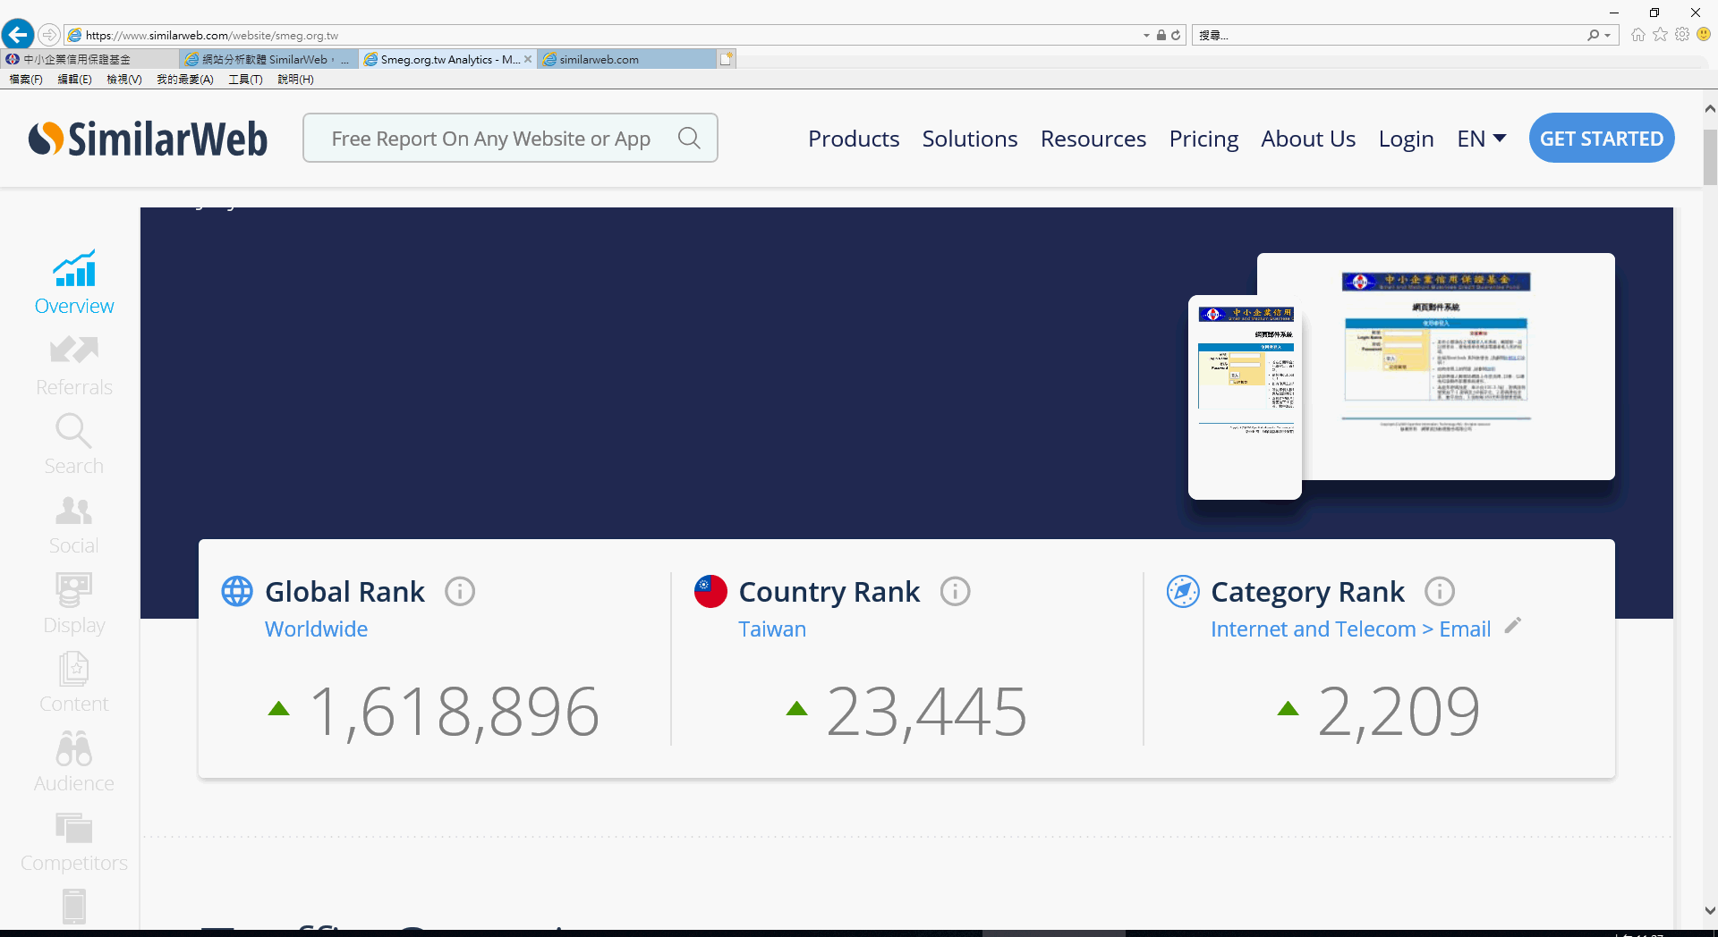
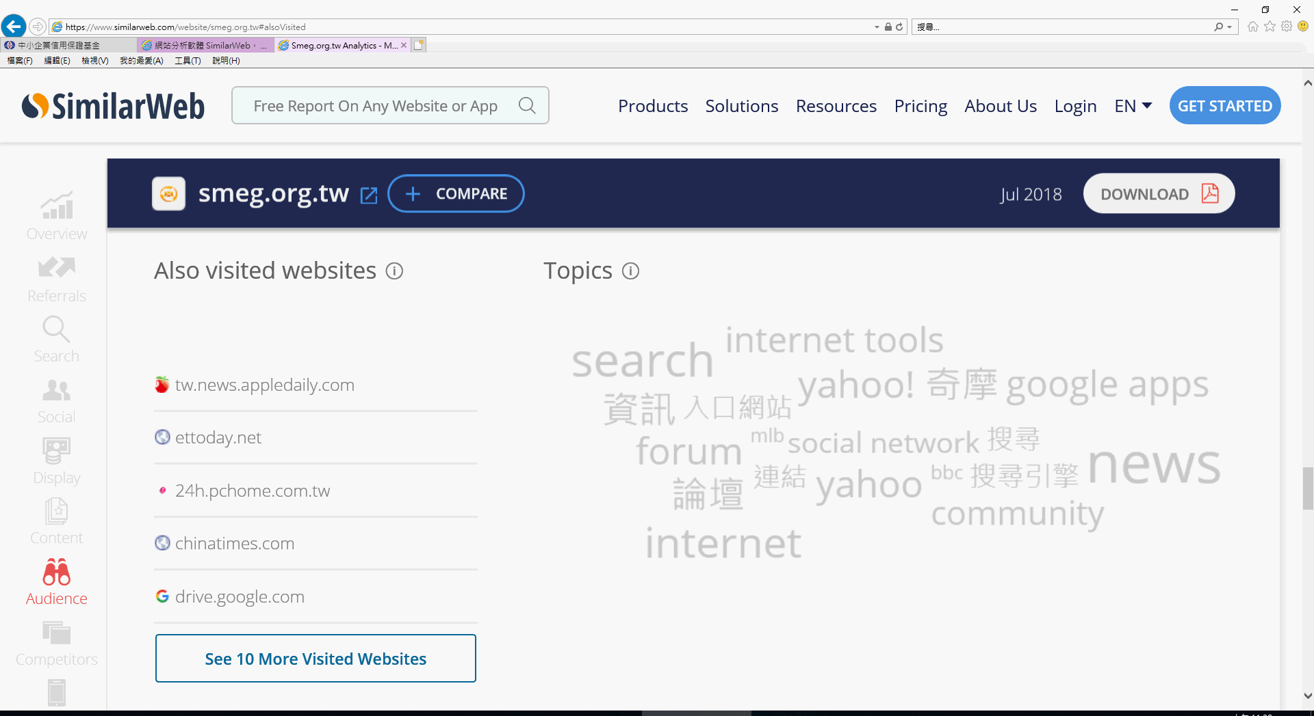
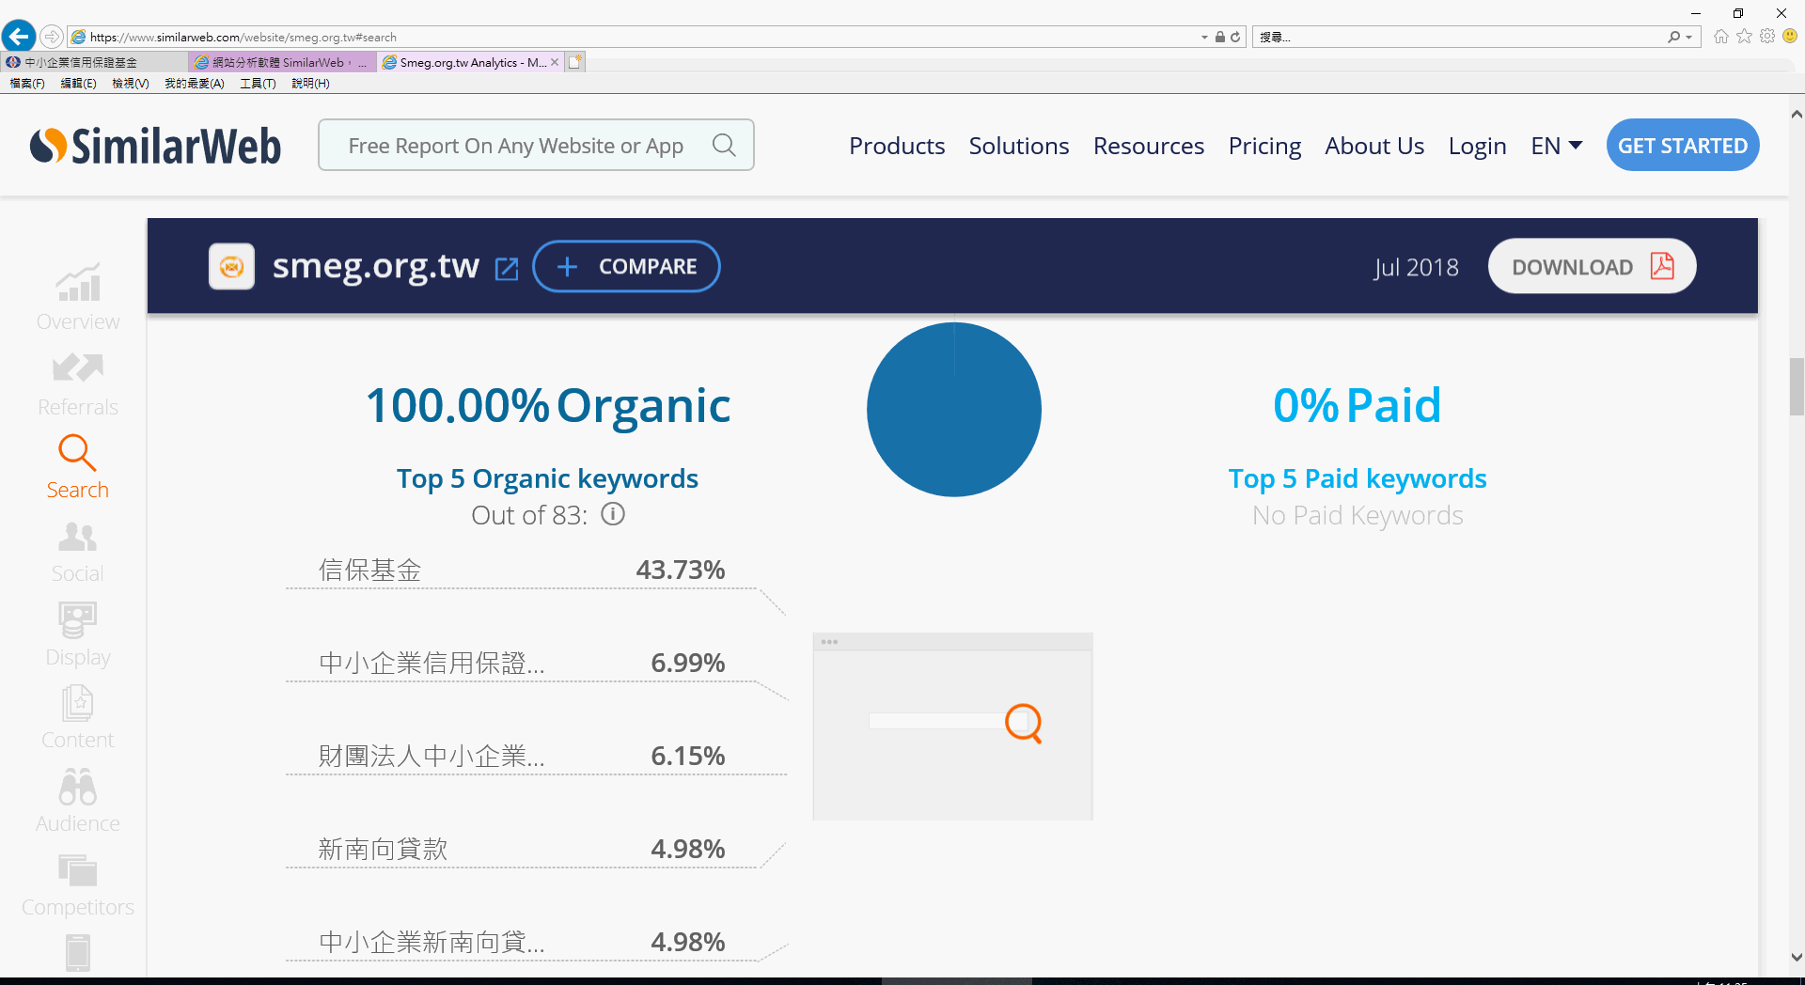
營運優化
分析本基金網站流量來源，停留網站時間，停留頁面
找出潛在
分析搜尋關鍵字，尋求及驗證行銷策略

Slide 5
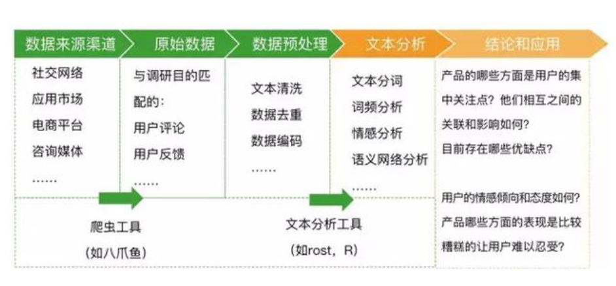
營運優化---輿情分析
藉由輿情分析工具，蒐集本基金相關消息，若有負面
消息，則及時研擬對策以及時因應

Slide 6

數據爬蟲工具
營運優化---輿情分析
(一)數據爬蟲工具
(二)文本分析工具
通過分詞處理、詞頻分析、語義網絡分析等，挖掘潛藏其中的關鍵信息
We are family
南京市長江大橋 南京/市長/江大橋 南京市/長江/大橋
南京市/長江大橋
(三)文本數據可視化工具
：可以根據我們的需要免費從網站上爬取數據（在設有反爬蟲機制的渠道，獲取輿情數據的難度會增加）。
文本分析工具：通過分詞處理、詞頻分析、語義網絡分析等，挖掘潛藏其中的關鍵信息，把握深層的關係和結構。根據筆者的實際使用經驗，文本分析工具ROST的功能完善，在文本數據量不太大的情況下基本能滿足中文輿情分析的需要。如果對於文本分析結果有更高的要求，可使用Python、R等程式語言進行處理。
文本數據可視化工具：使用工具將文本分析結果以可視化的形式（如詞雲圖、語義網絡圖）呈現出來，便於從中直觀的發現價值點。 原文網址：https://kknews.cc/zh-tw/tech/6naeklm.html

Slide 7
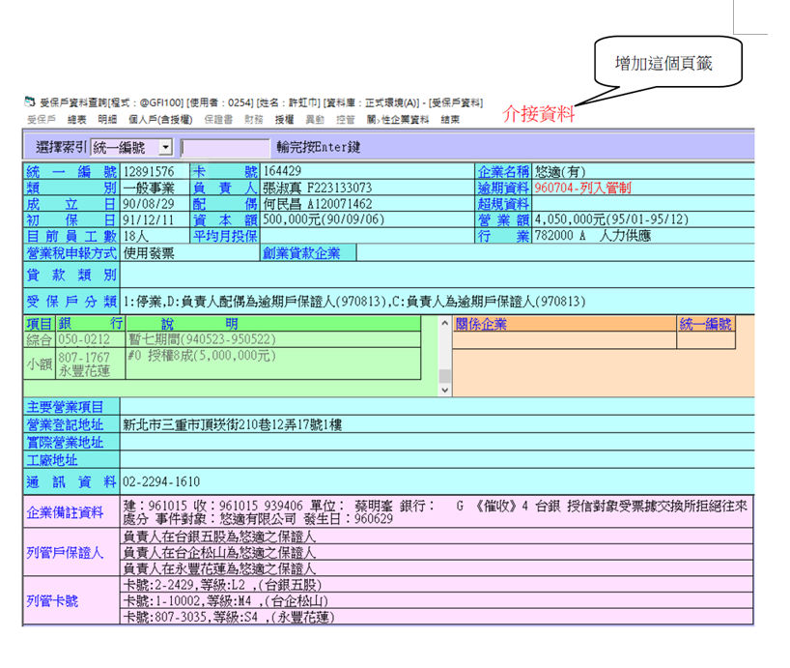
風險預測與管理—介接政府開放資料，挖掘風險因子
介接商工平台開放資料
(一)提供審案同仁參考

Slide 8
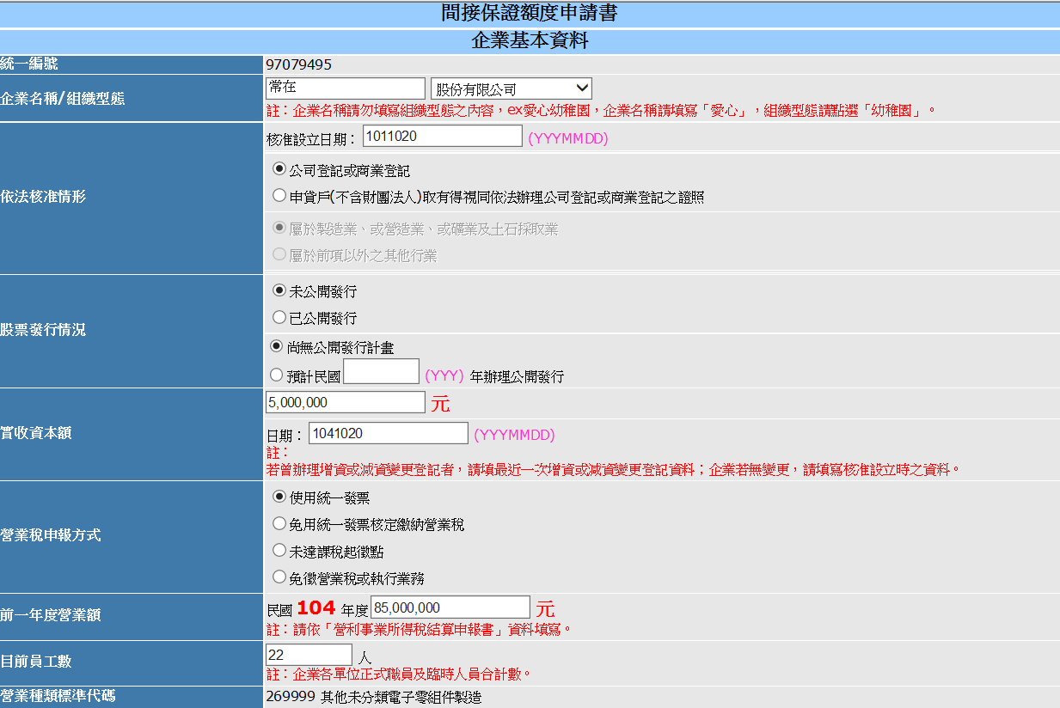
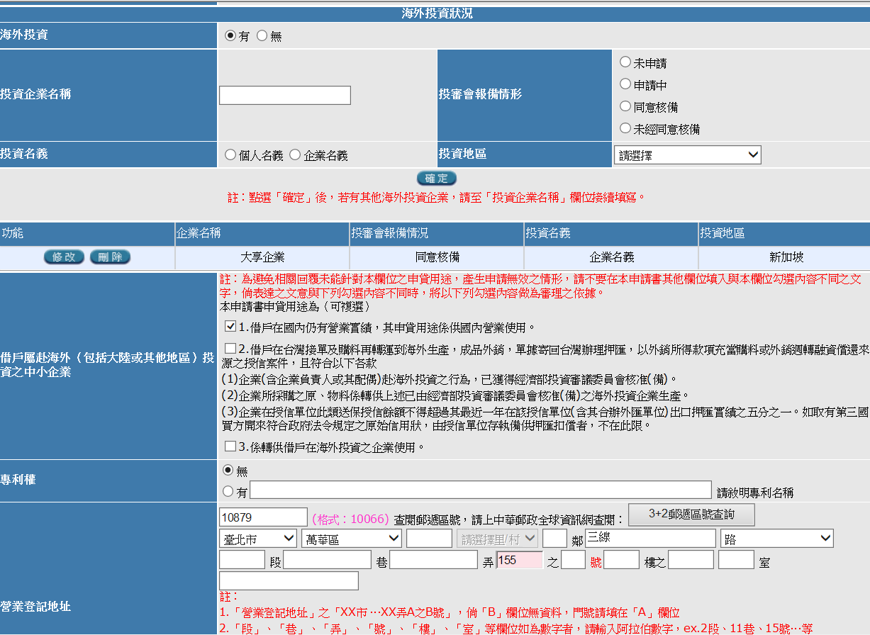
介接商工平台開放資料
(二)外網加速申請效率

Slide 9
介接商工平台開放資料
(三)分析商工平台開放資料
估算平均存活率
計算資本額屬中小企業之公司，自設立登記至停業、解散…等，其平均存活率，比較有無地區別之差異，並與本基金內部資料比較
估算送保戶覆蓋率
發掘潛在客戶
送保戶之上下游廠商，如未送保，評估鼓勵送保之可能性
送保案預警機制
本基金未逾期之送保戶與商工登記平台，如有停業、撤銷等情形者，
可將相關資料送業務部門進行評估。

Slide 10
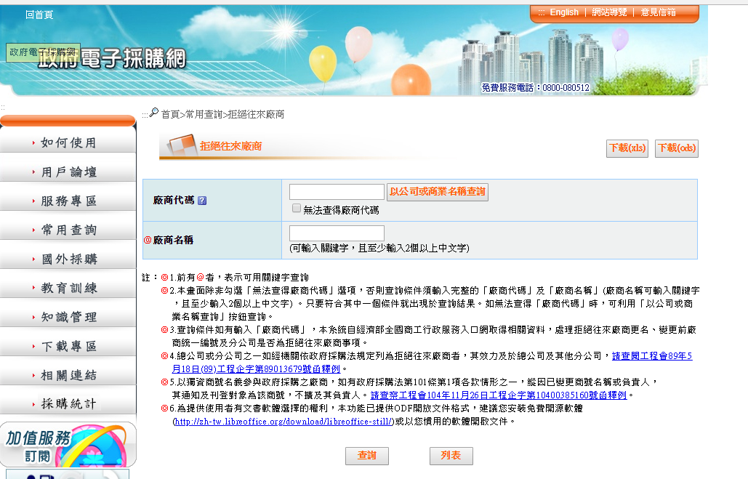
預計介接公共工程委員會拒絶往來廠商名單

Slide 11
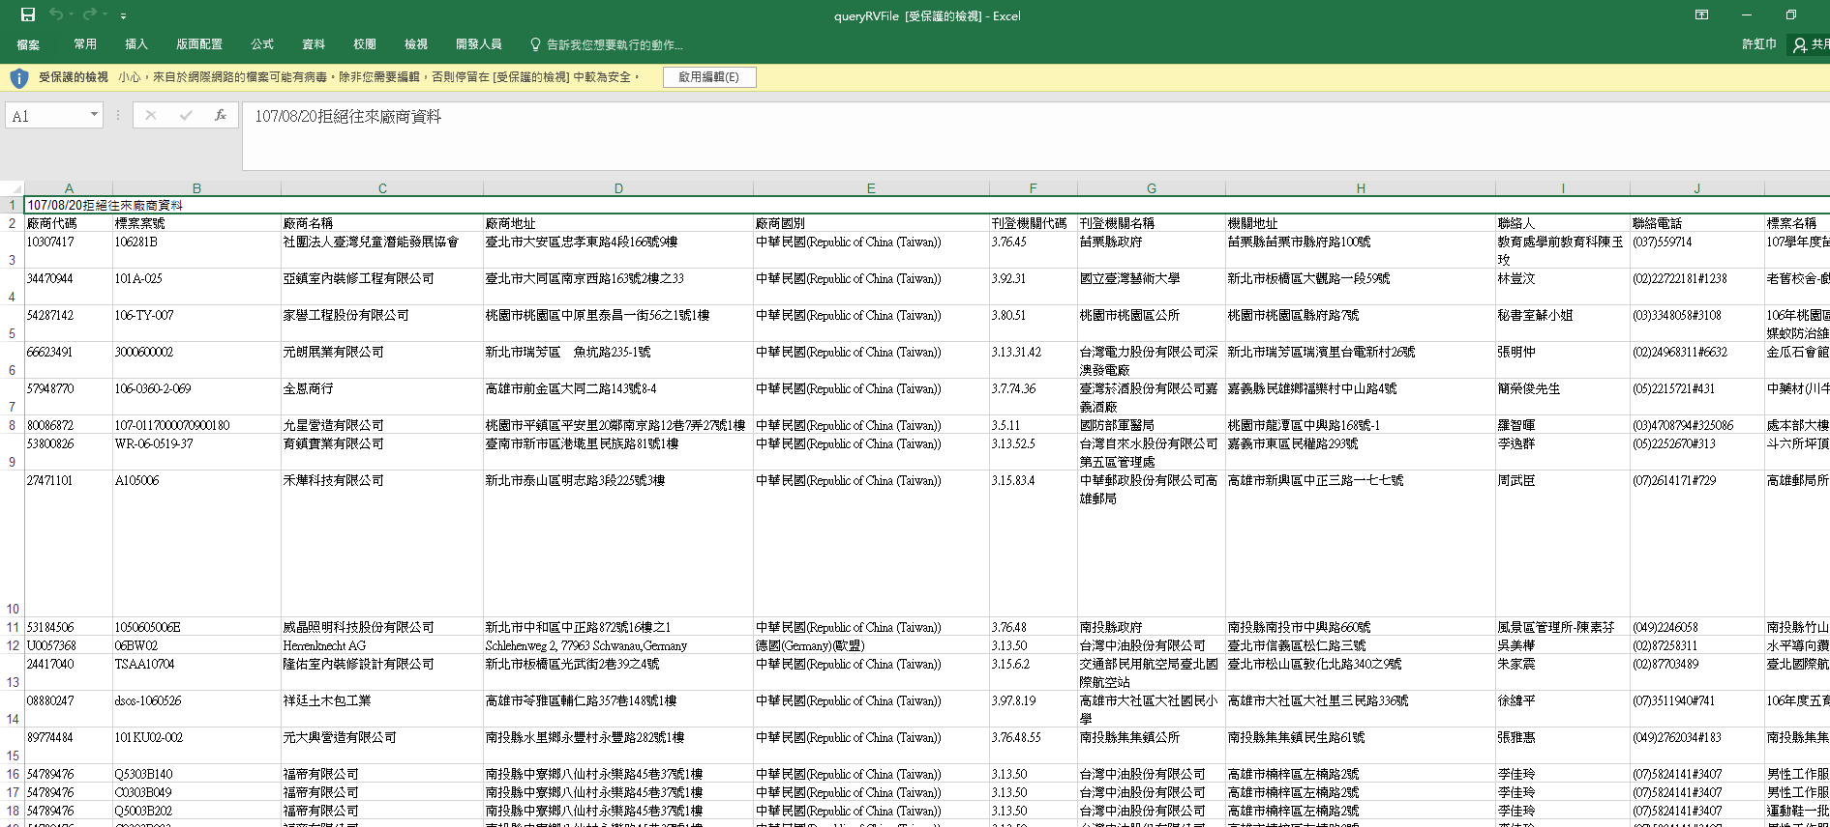
拒絶往來廠商名單

Slide 12
現行做法---每日由專人固定下載，再匯入資訊部資料庫，如辦理之專案為拒絶往來廠商，以特定符號提醒審案同仁注意
未來做法—每日固定由排程下載，自動匯入資訊部資料庫

Slide 13
風險預測與管理—發展保證人送保總額度控管功能
保證人之主從債務越高，逾期後之償還意願越低，擬就保證人送保總額度與逾期後收回情形做相關分析，並研議是否控管保證人之送保總額度，以利基金債權收回。

Slide 14
風險預測與管理--分析違約關聯性
運用本基金內部資料，取設立日期、初次送保日期、實收資本額、行業別、負責人、負責人配偶、營業登記地址、逾期資料…等欄位，分析本基金歷年承保戶有幾家發生逾期，再依上述特性進行多維度分析，例如設立到逾期之年度，或設立多久後送保，送保後多久發生逾期…等。
另可依送保總分行、授信經理人進行分析
分析結果回饋審案或企劃部門參考

Slide 15
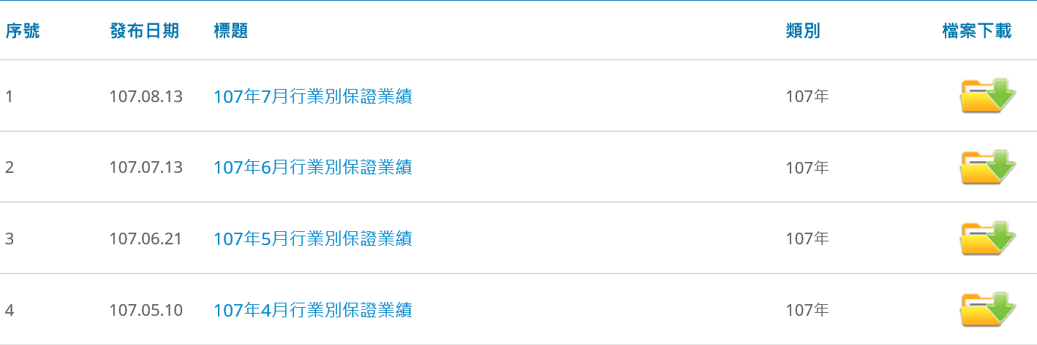
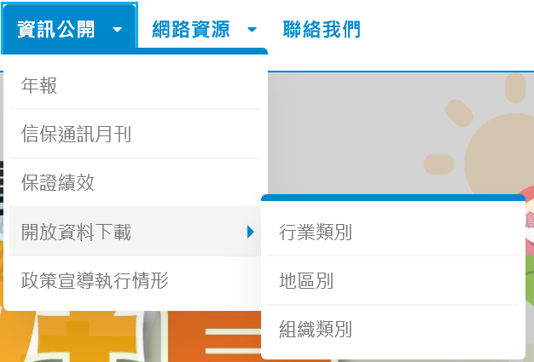
資料加值運用—開放資料
現行

Slide 16
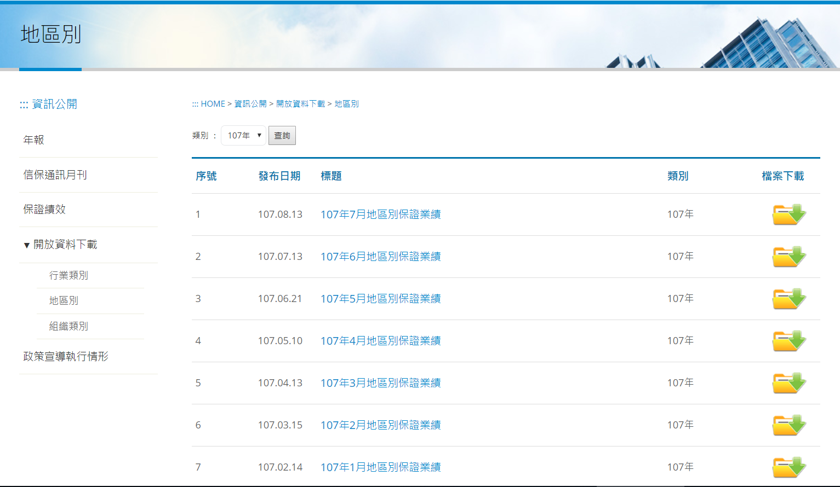
現行

Slide 17
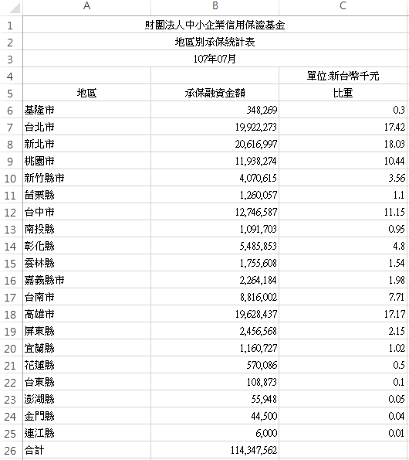
現行

Slide 18
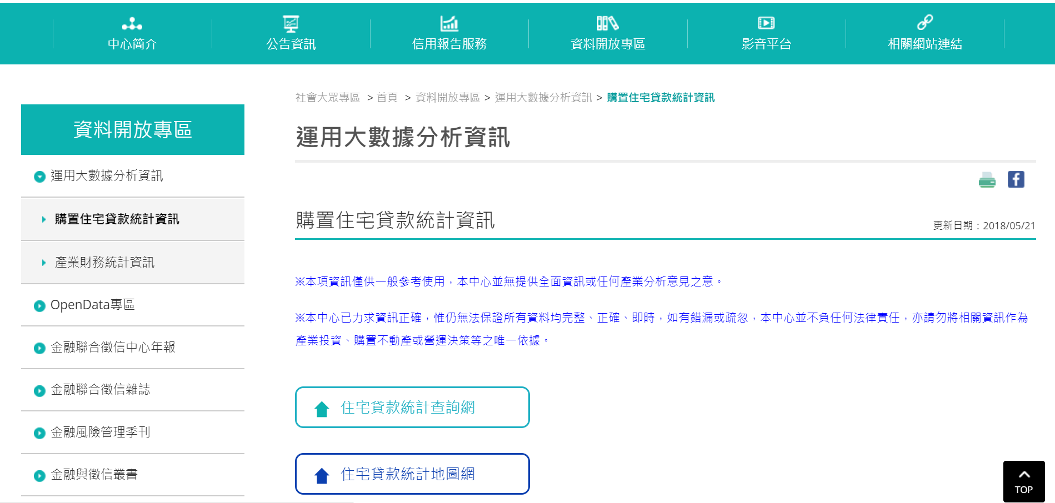
他山之石—金融聯合徵信中心

Slide 19
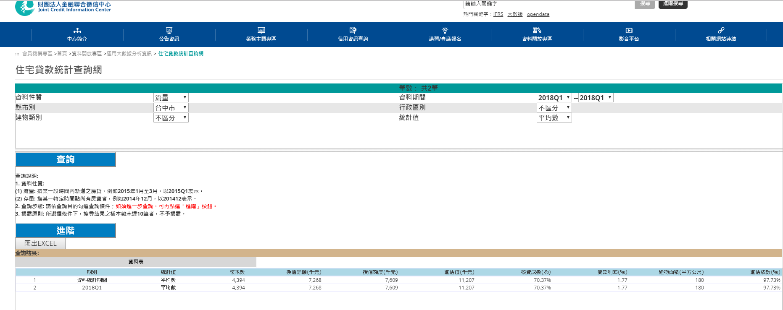
他山之石—金融聯合徵信中心

Slide 20
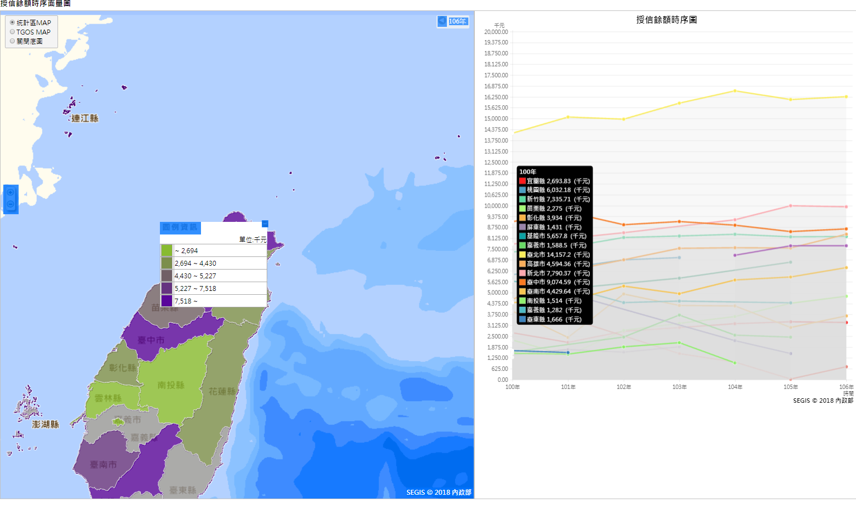
他山之石—金融聯合徵信中心

Slide 21
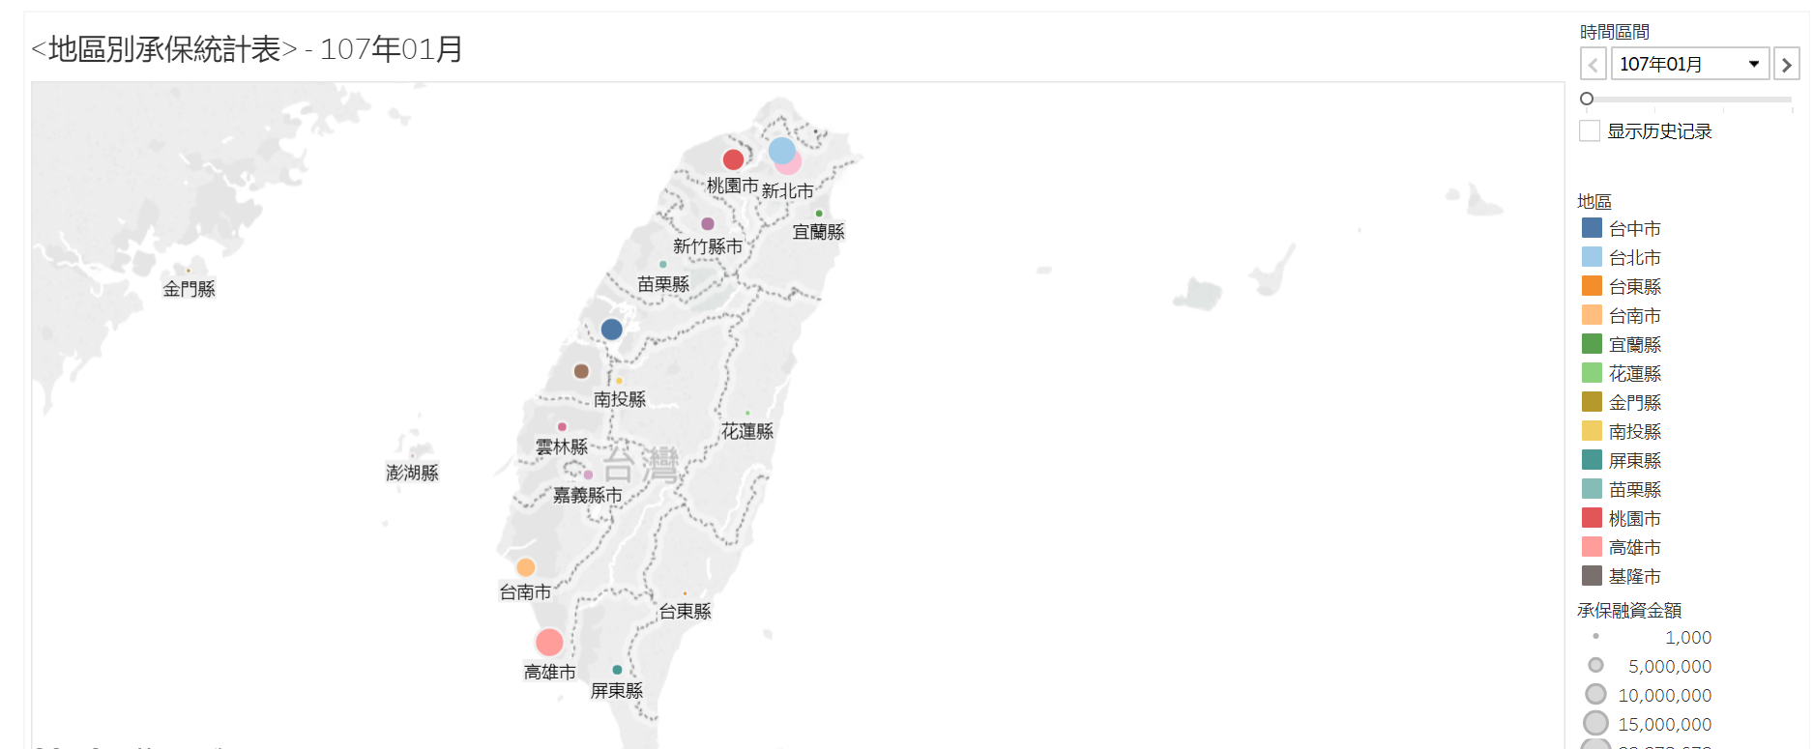
本基金導入大數據後

Slide 22
預計將以下資料放入開放資料查詢專區
1.保證業績(金融機構別)—現行刊載於年報
2.保證業績(行業別)----官網已提供
3.保證業績(地區別)----官網已提供
4.保證業績(組織類別)-官網已提供
5.保證業績(保證項目)—現行刊載於年報
6.整體保證業績---官網已提供
7.其他簽准之統計資料

Slide 23
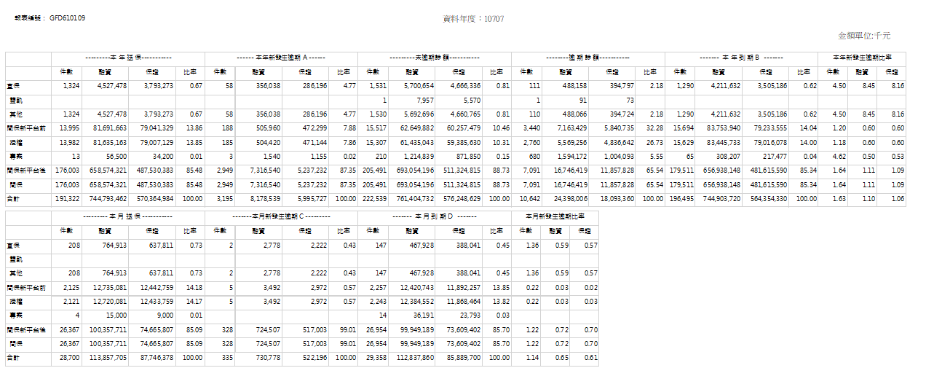
資料加值運用—多維度報表
現行--查詢方式單一，僅有數字，難以比較，無法往下查到更細項資料(例如A、B、C表…)等，必需多次加工始能產生圖表

Slide 24
多維度報表—互動式查詢

Slide 25
多維度報表—報表自動化
與各業務部門合作，將其固定產出之報表，以自動化方式產生，減輕人力負擔

Slide 26
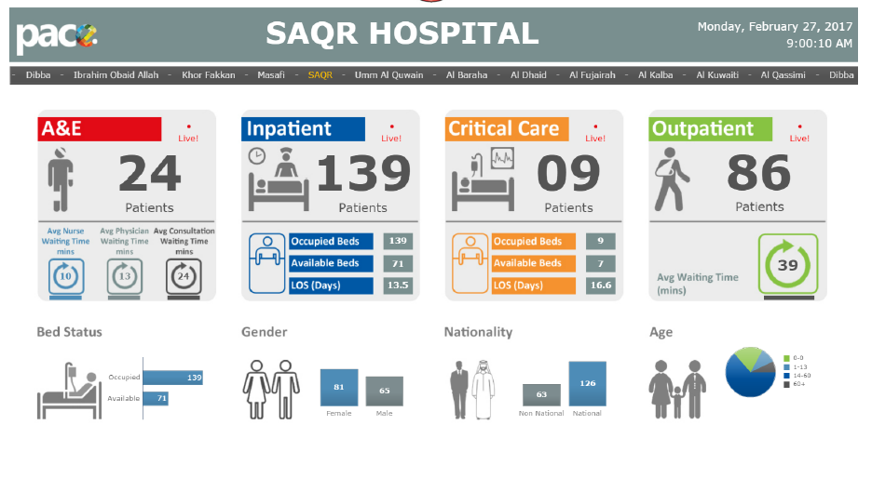
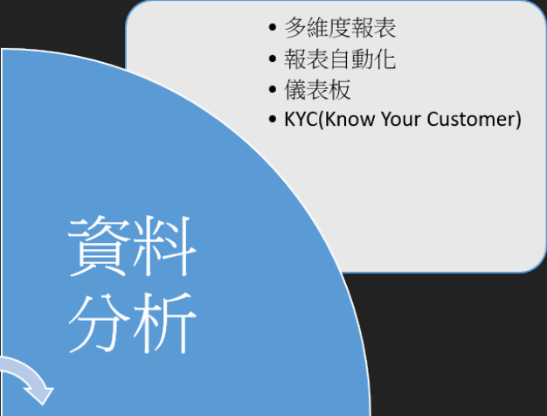
儀表板(還没買TABLEAU，先提供示意圖)

Slide 27

儀表板(還没買TABLEAU，先提供示意圖)
新客戶
信用惡化
新發生逾期
解除管制
公司名稱
保證金額
地區別
公司名稱
公司名稱
公司名稱
保證金額
保證金額
行業別
行業別
行業別

Slide 28
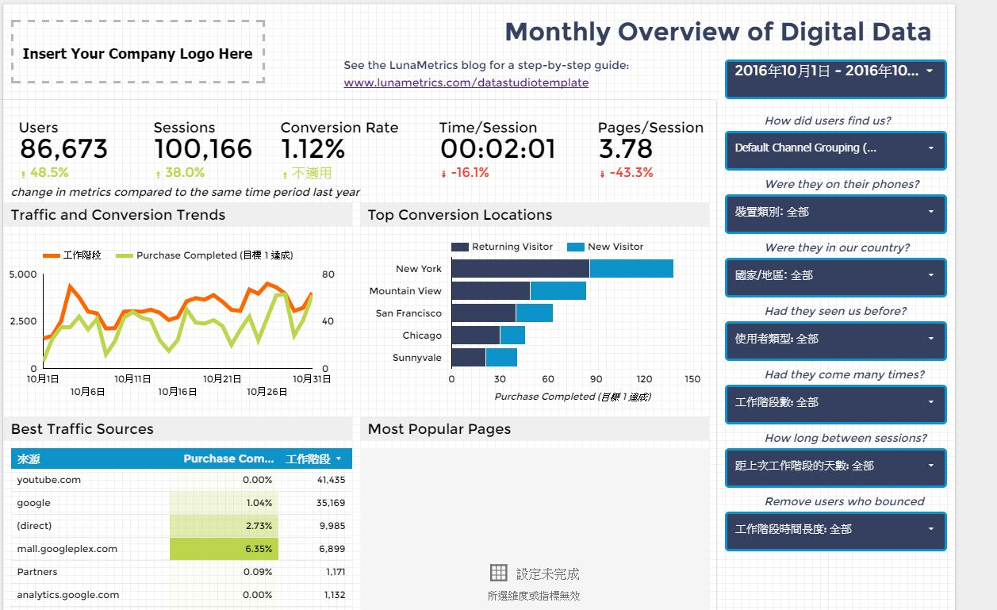
儀表板(還没買TABLEAU，先提供示意圖)
保 證 業 績 概 觀

Slide 29
資料加值運用—發展送保企業地區關懷導向功能
標識送保企業所在地點，或其上下游關係，辨識產業聚落，若有相關議題發生，可迅速掌握應關懷對象，及時給予幫助

Slide 30
資料加值運用—定期發布中小企業營運概況
對中小企業之送保情形及經營樣態(如設立年限，負責人性別、學經歷，平均資本額、員工人數、行業別…等)，以去識別化方式定期對外發布消息。

Slide 31
審案評分模型--資料變數分類與處理
以80年~106年間，欄位有值之資料進行分析，區別出與逾期有相關的資料變動，進行分類與處理。
必要時，引進外部專家意見，進行研究分析

Slide 32
審案評分模型—發展風險區隔模型
依產業別或其他資料變數，研討發展風險區隔模型的可行性

Slide 33
審案評分模型--輔助人工審案
提供相似行業別、企業規模(例如資本額、員工人數、營業額…等)、同址，上下游廠商，相同負責人、保證人保證總額度…等彙整資訊提供審案同仁參考，輔助人工審案。

